Slide 1
Оборотные средства предприятия
Лектор – доцент БШ, к.э.н. Селевич Ольга Семеновна

Slide 2
Терминология
Оборотные средства - это совокупность денежных средств предприятия, необходимых для формирования и обеспечения кругооборота производственных оборотных фондов и фондов обращения.
Синонимы: оборотные активы, оборотный капитал
Оборотные активы - оборотные средства предприятий, фирм, компаний, которые показаны в активе их бухгалтерского баланса
Оборотные активы – понятие более широкое, чем оборотные средства, поскольку общепринятое разделение оборотных средств на оборотные фонды и фонды обращения не учитывает такой составляющей хозяйственных средств предприятия, как краткосрочные финансовые вложения.
Оборотный капитал – часть капитала предприятия в стоимостном выражении, обслуживающая сферу производства и обращения, пребывание которой в постоянном движении должно приводить к получению экономических выгод в перспективе.

Slide 3
Состав оборотных средств
Вид оборотных средств | Наименование оборотных средств | Необходимость нормирования
Оборотные производственные фонды | 1. Производственные запасы: 1.1. Сырье, основные материалы и покупные полуфабрикаты 1.2. Вспомогательные материалы 1.3. Топливо 1.4. Тара 1.5. Средства труда 2. Незавершенное производство и полуфабрикаты собственного изготовления 3. Расходы будущих периодов | да да да

Slide 4
Расходы будущих периодов
стоимость материалов, отпущенных на производство, но относящихся к будущим отчетным периодам, в случаях подготовительных работ в сезонных производствах;
фиксированные разовые платежи за право использования результата интеллектуальной деятельности (лицензионное программное обеспечение);
и другие.
Не относятся к расходам будущих периодов:
оплата подписки на журналы или газеты , связь (это выданные авансы). Оплатив за подписку, расхода пока нет. Списание будет равномерно, в момент получения экземпляров издания;
оплата единовременной суммы аренды за несколько месяцев вперед (это выданные авансы). Оплатив, для вас это не расход, а предоплата, так как услуга не оказана. Списание будет равномерно, после актов выполненных работ;
расходы на лицензии, сертификаты и взносы в СРО (это текущие расходы). Расходы за лицензию или членство СРО нельзя превратить в деньги.

Slide 5
Состав оборотных средств
Вид оборотных средств | Наименование оборотных средств | Необходимость нормирования
Фонды обращения | 4. Готовая продукция на складе и отгруженная, находящаяся в оформлении 5. Товары отгруженные, но не оплаченные покупателями 6. Денежные средства в кассе и на счетах в банке 7. Дебиторская задолженность 8. Средства в прочих расчетах | да Нет Нет Нет Нет

Slide 6
Кругооборот оборотных средств
Денежные средства
Готовая продукция Предметы труда
Незавершенное производство

Slide 7
Источники формирования оборотных средств
Собственные и приравненные к ним средства:
1.1. Уставный фонд в части оборотных средств
1.2. Прибыль, направляемая на финансирование оборотных средств
1.3. Устойчивые пассивы (неснижаемый постоянный остаток кредиторской задолженности, состоящий из задолженности по зарплате, перед бюджетом и т.д.)

Slide 8
Источники формирования оборотных средств
2. Заемные средства
2.1. Кредиты банков
2.2. Кредиторская задолженность
2.3. Прочие источники

Slide 9
Расчет среднего остатка оборотных средств
О = (½*О1 + О2 + … + О12 + ½*О13) / 12

Slide 10
Стоимостная оценка учета и списания материальных запасов
Специфическая идентификация (по себестоимости каждой единицы)
По средневзвешенной стоимости
Метод ФИФО (first income, first outcome)
Метод ЛИФО (last income, first outcome)

Slide 11
Определение потребности в оборотных средствах
Нормирование оборотных средств – это установление экономически и технически обоснованной потребности в оборотных средствах
Цель нормирования – определение минимальной и достаточной потребности в оборотных средствах предприятия на образование запасов производства, на обеспечение финансовыми ресурсами производственного процесса и сбыта готовой продукции

Slide 12
От чего зависит величина оборотных средств?
объемы выпускаемой продукции
ассортимент продукции
условия сбыта и снабжения производства

Slide 13
Определение норматива ОбС
Норматив оборотных средств (руб.) =
Норма оборотных средств (в днях или %) ×
однодневный расход материальных ресурсов (руб.)

Slide 14
Метод прямого счета норматива оборотных средств
Расчет ведется по каждому элементу оборотных средств и внутри каждого элемента по однородной группе материалов.
Совокупный норматив элемента оборотных средств =
Σ нормативов элементов оборотных средств
1 этап: на 1-ом этапе все многообразие потребляемых ресурсов классифицируется по группам, видам и типоразмерам.
2 этап: по каждой позиции 1-го этапа рассчитывается потребность данного вида материального ресурса в натуральных единицах измерения (на год, квартал).
3 этап: определяется среднесуточная потребность или среднесуточный расход данного вида материальных ресурсов тоже в натуральных единицах измерения
4 этап: по каждой позиции устанавливается норма запаса товарно-материальных ценностей в (днях обеспеченности)

Slide 15
Аналитический метод нормирования
Используют тогда, когда нет существенных изменений в условиях работы предприятия по сравнению с базовым периодом.
В качестве базы берутся отчетные данные прошлого периода работы.
Расчет норматива оборотных средств ведется укрупнено с учетом темпов изменения объема производства.
Совокупный норматив оборотных средств =
Индекс изменения объема производства ×
Базисный уровень норматива

Slide 16
Коэффициентный метод
Предполагает установление нового норматива на базе норматива предыдущего периода с учетом изменения в условиях производства, снабжении, условиях реализации.
Второй и третий методы используют на предприятиях, которые проработали более года. При этом они сформировали свой ассортимент и уже организовали производственный процесс.

Slide 17
Направления нормирования оборотных средств
Нормирование в производственных запасах
Нормирование в незавершенном производстве
Нормирование в расходах будущих периодов
Нормирование в готовых изделиях на складе

Slide 18
Нормирование оборотных средств в производственных запасах
Норма подготовительного запаса - это время на приёмку, разгрузку, сортировку, складирование и лабораторный анализ (устанавливается путем хронометража)
Норма текущего (складского) запаса – половина среднего интервала поставок ТМЦ
Норма страхового (гарантийного) запаса – к.п., до 50% текущего запаса
Норма транспортного запаса – рассчитывается в случае, если время нахождения ценностей в пути больше времени движения расчетных документов
Технологический запас учитывается, если он не является частью производственного процесса. Это время, необходимое для подготовки материалов к производству

Slide 19
Текущий запас
Текущий запас (основной) создается для обеспечения бесперебойной работы предприятия в период между двумя смежными поставками
Зтек = Мс * Ип * Кз.
Мс - суточная потребность в материалах
Ип - интервал поставок
Кз - коэффициент задержек материалов в запасе - это показатель, который отражает, насколько эффективно используются запасы материалов на предприятии. Он позволяет оценить, какая часть запасов остаётся невостребованной и задерживается на складе.
Кз = Знорм / Зср.факт – отношение нормативного запаса к средней фактической величине запаса
Если коэффициент равен 1, то весь запас используется эффективно и без задержек.
Если коэффициент больше 1, то часть запаса задерживается на складе и не используется вовремя. Это может привести к дополнительным затратам на хранение и потере прибыли из-за простоя материалов.

Slide 20
Страховой запас
создается на случай непредвиденных отклонений в снабжении. Это второй по величине вид запасов. Продолжительность пребывания в составе этого запаса, приблизительно, 50% от продолжительности пребывания в составе текущего запаса.
Зстр = 0,5 * Зтек.

Slide 21
Транспортный запас
рассчитывается в случае, если время нахождения ценностей в пути больше времени движения расчетных документов
Зтр = Мс * Здн
Мс – суточная потребность в материалах
Здн – количество дней разницы между грузооборотом и документооборотом

Slide 22
Технологический запас
Технологический запас необходимо учитывать, только в том случае, если данный вид товара нуждается в предварительной обработке. Но при этом обработка не является частью технологического процесса.
Это время, необходимое для подготовки материалов к производству

Slide 23
Подготовительный запас
Норма подготовительного запаса - это время на приёмку, разгрузку, сортировку, складирование и лабораторный анализ (устанавливается путем хронометража)

Slide 24
Сезонный запас
Устанавливается на предприятиях перерабатывающей промышленности (например, сельского хозяйства)

Slide 25

Формула для определения размера одной партии заказа (формула Вильсона)
NT – общая потребность в материалах за период T
Z – стоимость выполнения одной партии заказов (транспортные издержки и т.п.)
ЗХ – затраты на хранение единицы материалов

Slide 26
Задача
Годовой спрос на вентили стоимостью $4 за штуку равен 1000 единиц. Затраты хранения оцениваются в 10% от стоимости каждого изделия. Средняя стоимость заказа составляет $ 10 за заказ. В году 270 рабочих дней.
Определите размер заказа.
Определите оптимальное число дней между заказами.

Slide 27
1. Расчет оптимального размера заказа
Оптимальный размер заказа рассчитывается по формуле Вильсона:
q = √2*1000*10 / 0,4 = 223,6 шт.
Оптимальная периодичность пополнения запаса:
Топт = q / NT = 223,6 шт/ 1000 шт /год = 0,224 года = 81,76 календарных дня.
2. Интервал времени между заказами при условии соблюдения оптимальной партии поставки
t = количество рабочих дней в году / количество партий поставки n
n = NT / q = 1000 / 223,6 = 4,47 партии
t = 270 / 4,47 = 60,4 рабочих дня (что соответствует 81,76 календарных дня)

Slide 28
Нормирование оборотных средств в незавершенном производстве
Ннзп = Тпр.ц. * З ср.сут. * k н. з.
Тпр.ц. – длительность производственного цикла
З ср.сут. – среднесуточные затраты
K н. з. - коэффициент нарастания затрат

Slide 29
Нарастание затрат в производстве
Все затраты в процессе про­изводства делятся на единовременные и нарастающие
К единовременным относятся затраты, производимые в начале производственного цикла: затраты сырья, материа­лов, полуфабрикатов.
Остальные затраты считаются нара­стающими:
Кн.з. = 0,5 * (1 + Сн / Ск),
Сн – начальные затраты,
Ск – конечные (полные) затраты.
Нарастание затрат может происходить неравномерно и равномерно:
ННЗП = Вдн * tHЗП * Кн.з.,
Вдн – среднедневной выпуск
tнзп — время нахождения ОС в составе незавершенного производства (НЗП).

Slide 30

Определение норматива по готовой продукции
Норматив по готовой продукции определяется произведением одноднев­ного выпуска готовой продукции по производственной се­бестоимости и норме запаса в днях:
Норма запаса по готовой продукции зависит:
от продол­жительности транспортировки изделий со склада до стан­ции отправления и погрузки в транспортные средства;
от времени на накопление отдельных видов изделий для комп­лектования в партии и оформления платежных документов.

Slide 31
Нормирование расходов будущих периодов
Особенность расчета норматива оборотных средств по расходам будущих периодов состоит в том, что по нему не определяется норма оборотных средств:
НРБП = РБПн + РБПпл – РБПпл.пог.,
НРБП – норматив расходов будущих периодов;
Рн – сумма средств в расходах будущих периодов на нача­ло планируемого периода;
Pпл – затраты планируемого периода на эти цели;
Рпл.пог. – затраты в планируемом периоде, подлежащие списанию на себестоимость продукции.

Slide 32
Общий норматив оборотных средств
Это сумма частных нормативов:
Нобщ = НПЗ + ННЗП + НРБП + НГП

Slide 33
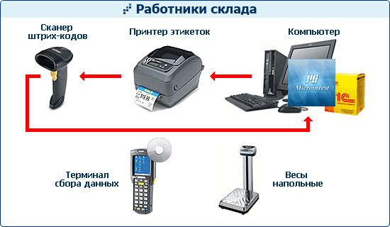
Оптимизация величины оборотных средств на этапе запасов:
Ликвидация транспортного запаса
Автоматизация складских операций
Компьютеризация складского учета.

Slide 34
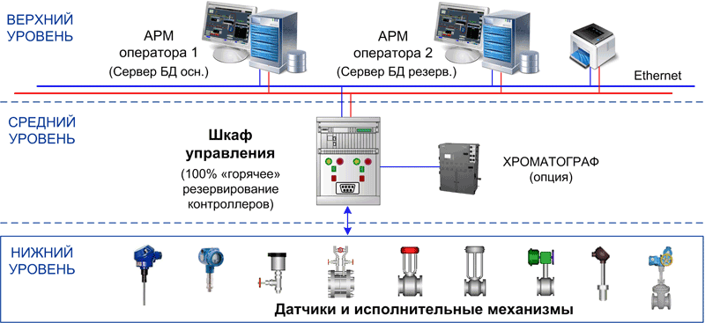
Оптимизация величины оборотных средств на этапе незавершенного производства:
Автоматизация производственных процессов (например, АСУ ТП)
Сокращение времени выполнения вспомогательных операций
Сокращение внутрисменных и междусменных перерывов

Slide 35

Оптимизация величины оборотных средств на этапе готовой продукции:
Улучшение планирования сбыта
Отпуск продукции на условиях предоплаты
Уменьшение дебиторской задолженности (факторинг)
Ускорение расчетов с помощью онлайн - банкинга

Slide 36
Факторинг
это комплекс финансовых услуг по работе с Дебиторской Задолженностью, включающих:
финансирование под уступку дебиторской задолженности;
страхование рисков просрочки платежа дебиторами;
информационное обслуживание (проверка платежной дисциплины и надежности дебиторов в федеральном масштабе, онлайн -аналитика по дебиторской задолженности);
АУДЗ (административное управление дебиторской задолженностью).

Slide 37
Задача на нормирование
Определить норматив оборотных средств на готовую продукцию в расчете на квартал, если выпуск товарной продукции по плану на квартал – 54 млн. руб., норма оборота – 7,7 дня.
54 / 90 = 0,6 млн. в день – однодневный выпуск
Н гп = 0,6*7,7 = 4,62 млн. руб.

Slide 38
Задача на нормирование
Определить норматив оборотных средств по материалам в расчете на квартал
Материал | Суточный расход материала, тыс. руб. / день | Транспортный запас, дн. | Приемка, погрузка, сортировка, складирование, дн. | Подготовка к производству, дн. | Текущий запас, дн. | Гарантийный запас, дн. | Норма оборотных средств, дни
А | 10 | 3,2 | 1 | 3 | 20 | 10 | 37,2
Б | 2 | 1 | 1 | - | 7 | 3,5 | 12,5
В | 6 | 4 | 2 | 2 | 30 | 15 | 53

Slide 39
Решение
Найдем норму оборота средств, суммируя длительности всех видов запаса, по каждому виду материала:
А: 3,2 + 1 + 3 + 20 + 10 = 37,2 дня.
Б: 1 + 1 + 7 + 3,5 = 12,5 дня.
В: 4 + 2 + 2 + 30 + 15 = 53 дня.
Найдем норматив оборотных средств по каждому виду материала:
А: 37,2 * 10 = 372 тыс. руб.
Б: 12,5 * 2 = 25 тыс. руб.
В: 53 * 6 = 318 тыс. руб.
Найдем общий норматив оборотных средств по всем материалам:
372 + 25 + 318 = 715 тыс. руб.
Ответ: общий норматив оборотных средств по всем материалам равен 715 тыс. руб.

Slide 40
Задача на нормирование
Определить норматив оборотных средств на незавершенное производство в расчете на год. Единовременные затраты по плану на год: 46 млн. руб., последующие затраты по плану на год: 22 млн. руб.
Наименование | Период изготовления, дней | Удельный вес изделий в общем объеме продукции по плановой себестоимости
А | 30 | 0,4
Б | 6 | 0,45
В | 14 | 0,15

Slide 41
Решение
Найдем коэффициент нарастания затрат:
Kнз = 0,5 * (1 + 46 / (46 + 22)) = 0,838
Найдем среднесуточные затраты по каждому изделию, исходя из доли каждого изделия в общем объеме продукции по плановой себестоимости и из общей суммы единовременных и последующих затрат по плану на год (46 + 22 млн.)
Изделие А: 68 000 * 0,4 / 365 = 74,52 тыс. руб.
Изделие Б: 68 000 * 0,45 / 365 = 83,835 тыс. руб.
Изделие В: 68 000 * 0,15 / 365 = 27,945 тыс. руб.
Найдем норматив на незавершенное производство по каждому изделию:
Изделие А: 30 * 74,52 * 0,838 = 1873,4 тыс. руб.
Изделие Б: 6 * 83,835 * 0,838 = 421,52 тыс. руб.
Изделие В: 14 * 27,945 * 0,838 = 327,85 тыс. руб.
Найдем общий норматив ОбС на незавершенное производство по всем изделиям:
Ннз = 1873,4 + 421,52 + 327,85 = 2622,77 тыс. руб.

Slide 42
Показатели эффективности использования оборотных средств
Коэффициент оборачиваемости оборотных средств =
Выручка / Средний остаток оборотных средств (руб./руб.)
Коэффициент загрузки средств в обороте = 1/Ко =
Средний остаток оборотных средств / Выручка (руб./руб. или коп./руб.)

Slide 43
Показатели эффективности использования оборотных средств
Длительность одного оборота =
Средний остаток × Кол-во дней в периоде / Выручка (дни) = Кол-во дней в периоде/ к-т оборачиваемости
Коэффициент оборачиваемости =
Кол-во дней в периоде / Длительность одного оборота (обороты) =
Выручка / Средний остаток оборотных средств (руб./руб.)

Slide 44
Задача:
Определить дополнительный объем продукции в плановом году при тех же оборотных средствах, если число оборотов увеличивается на один.
Выпуск продукции в базисном году – 30 тыс. руб., средний остаток оборотных средств в базисном году – 10 тыс. руб.

Slide 45
БП
Вбп = 30 тыс. руб.
ОбСбп = 10 тыс. руб.
Период 1 год
ПП
Период 1 год
ОбСпп = 10 тыс. руб.
Копп = Кобп +1
Впп-? Изменение В - ?

Slide 46
Решение:
К-т оборачиваемости базисного года = 30/10 = 3 руб./руб. или 3 оборота.
В плановом году к-т оборачиваемости станет 4 (3+1)
Выручка планового года = 10 ×4 = 40 тыс. руб.
Прирост выручки = 40-30 = 10 тыс. руб.

Slide 47
Задача
В отчетном году сумма оборотных средств составила 100 тыс. руб.
Длительность одного оборота оборотных средств – 35 дней.
В будущем году объем реализуемой продукции увеличится на 5%.
На сколько дней сократится время одного оборота при той же величине оборотных средств?

Slide 48
Отчетный период
ОбС = 100 тыс.
Длит-ть 1 об. = 35 дней.
Период 1 год (360 дн)
Плановый период
ОбС = 100 тыс.
Впп = Воп +5%
Период 1 год

Slide 49
Решение:
Коэффициент оборачиваемости отчетного года = 365 дней / 35 дней = 10,43 оборота
Длит-ть 1 об. = Кол-во дней в периоде / к-т об-ти
Выручка отчетного года = 100 тыс. × 10,43 = 1043 тыс. руб.
Выручка будущего года = 1043 +5% = 1095,15 тыс. руб.
Длительность оборота в будущем периоде = 365 ×100 / 1095,15 = 33,3 дня.
Время сокращения одного оборота оборотных средств = 33,3 – 35 = -1,7 дня.

Slide 50
Задача:
Выручка первого квартала – 250 тыс. руб., средний остаток оборотных средств – 25 тыс. руб. Во втором квартале объем реализации продукции увеличится на 10%, а время одного оборота оборотных средств будет сокращено на один день.
Найти: коэффициент оборачиваемости и время одного оборота в первом квартале,
коэффициент оборачиваемости и абсолютную величину оборотных средств во втором квартале,
а также относительную экономию оборотных средств (высвобождение оборотных средств) во втором квартале по сравнению с первым.
1 кв. В1 = 250 ОбС1= 25 Период = 90 дней
2 кв. В2 = 275 Обс2 = ? Период = 90 дней.

Slide 51
Решение:
Коэффициент оборачиваемости 1 кв. = 250 тыс. / 25 тыс. = 10 руб./руб.
Время одного оборота = 90 / 10 = 9 дней.
Коэффициент оборачиваемости 2 кв. = 90 / (9-1) = 11,25 оборотов.
Выручка 2 кв. = 250 тыс. + 10% = 275 тыс. руб.
Об. средства 2 кв. = 275 тыс. / 11,25 = 24,444 тыс. руб.

Slide 52
Расчет относительной экономии оборотных средств
Вариант 1:
Э (экономия ОбС) = ОбС 2 кв. – Выручка 2 кв. / К-т оборачиваемости 1 кв.
(то есть условная величина оборотных средств, которая потребовалась бы, чтобы получить выручку 2-го квартала при скорости оборота 1-го квартала).
Э = 24,444 - 275 / 10 = 24,444 – 27,5 = -3,056 тыс. руб.
Минус говорит об экономии. Если бы получился плюс, то это означало бы перерасход оборотных средств (или дополнительное вовлечение средств в оборот).

Slide 53
Расчет относительной экономии оборотных средств
Вариант 2
Э = Изменение коэффициента загрузки × Выручка 2 кв.
Кз 1 кв. = 1/Ко = 1/10 = 0,1
Кз 2 кв. = 1/ 11,25 = 0,088888888
Δ Кз = Кз 2 кв. – Кз 1 кв. = 0,0888888888-0,1 = -0,0111111
Э = -0,0111111111 × 275 = -3,056 тыс. руб.

Slide 54
Расчет относительной экономии оборотных средств
Вариант 3
Э = ОбС 2 кв. – ОбС 1 кв. × IQ
IQ (индекс объема производства (можно считать по выручке, если цены не менялись)) = 275 / 250 = 1,1
Э = 24,444 – 25 × 1,1 = -3,056 тыс. руб.

Slide 55
Задача
Рассчитать показатели эффективности использования ОбС, период 90 дней..
Выполнить факторный анализ выручки
Показатели за квартал | БП | ОП | Абс изм. | Отн. Изм.
Выручка | 600 | 700
ОбС | 100 | 150
Ко
Длительность 1 оборота

Slide 56
Ко = В / ОбС, следовательно В = Ко (руб/руб)*ОбС (руб.)
ОбС – это количественный фактор, Ко – качественный фактор
Для определения степени влияния количественного фактора его изменение умножают на базисный качественный фактор
ΔВ (ΔОбс) = 50 * 6 = 300 руб.
Для определения степени влияния качественного фактора его изменение умножают на отчетный количественный фактор
ΔВ (ΔКо) = (-1,33) * 150 = (-199,5) руб.
Общее изменение выручки = 300 + (-199,5) = 100 (примерно, округление)
Ответ: Увеличение ОбС на 50% увеличило выручку на 300 млн. руб., снижение Ко на 22,33% привело к недополучению выручки в размере 200 млн. руб.
Решение
Показатели за квартал | БП | ОП | Абс изм. | Отн. Изм.
Выручка | 600 | 700 | 100 | 16,67
ОбС | 100 | 150 | 50 | 50
Ко | 6 | 4,67 | -1,33 | -22,33
Длительность 1 оборота | 15 | 19,3 | 4,3 | 28,67

Slide 57
Найдем перерасход
Э (экономия ОбС) или перерасход = ОбС 2 кв. – Выручка 2 кв. / К-т оборачиваемости 1 кв.
= 150 – 700 / 6 = 150 – 116,667 = +33,333 руб.

Slide 58
Задача
Определить экономию от ускорения оборачиваемости в отчетном году по сравнению с базисным периодом (величину высвобождения ОбС)
Показатели | Базисный период | Отчетный период | Абс. изм. | Отн. изм.
Выручка, тыс. руб. | 8000 | 10800 | 2800 | 35
Средний остаток ОбС, тыс. руб. | 1200 | 1400 | 200 | 16,67
К-т оборачиваемости, руб/руб | 6,67 | 7,71 | 1,04 | 15,6
К-т загрузки средств в обороте, руб/руб | 0,15 | 0,13 | -0,02 | 13,3

Slide 59
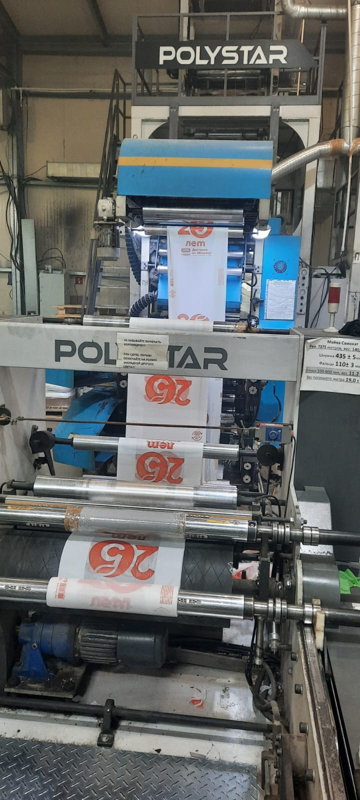
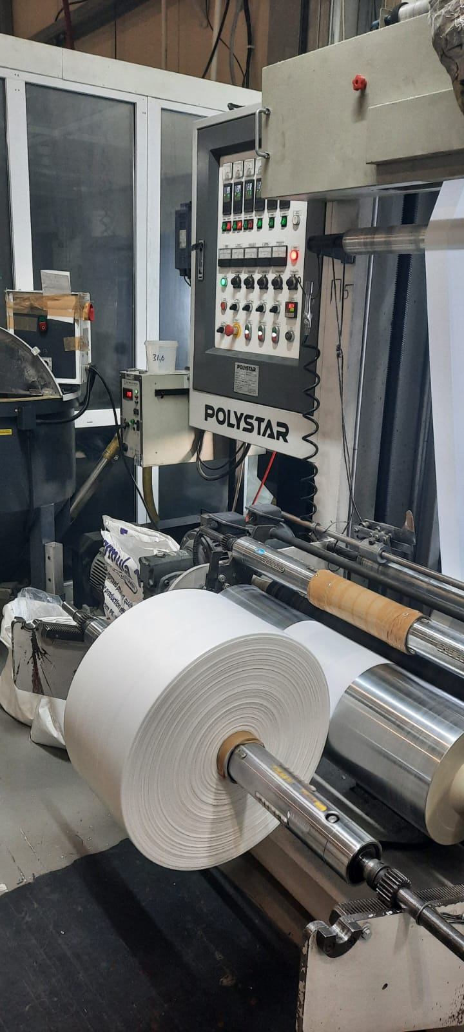

Slide 60
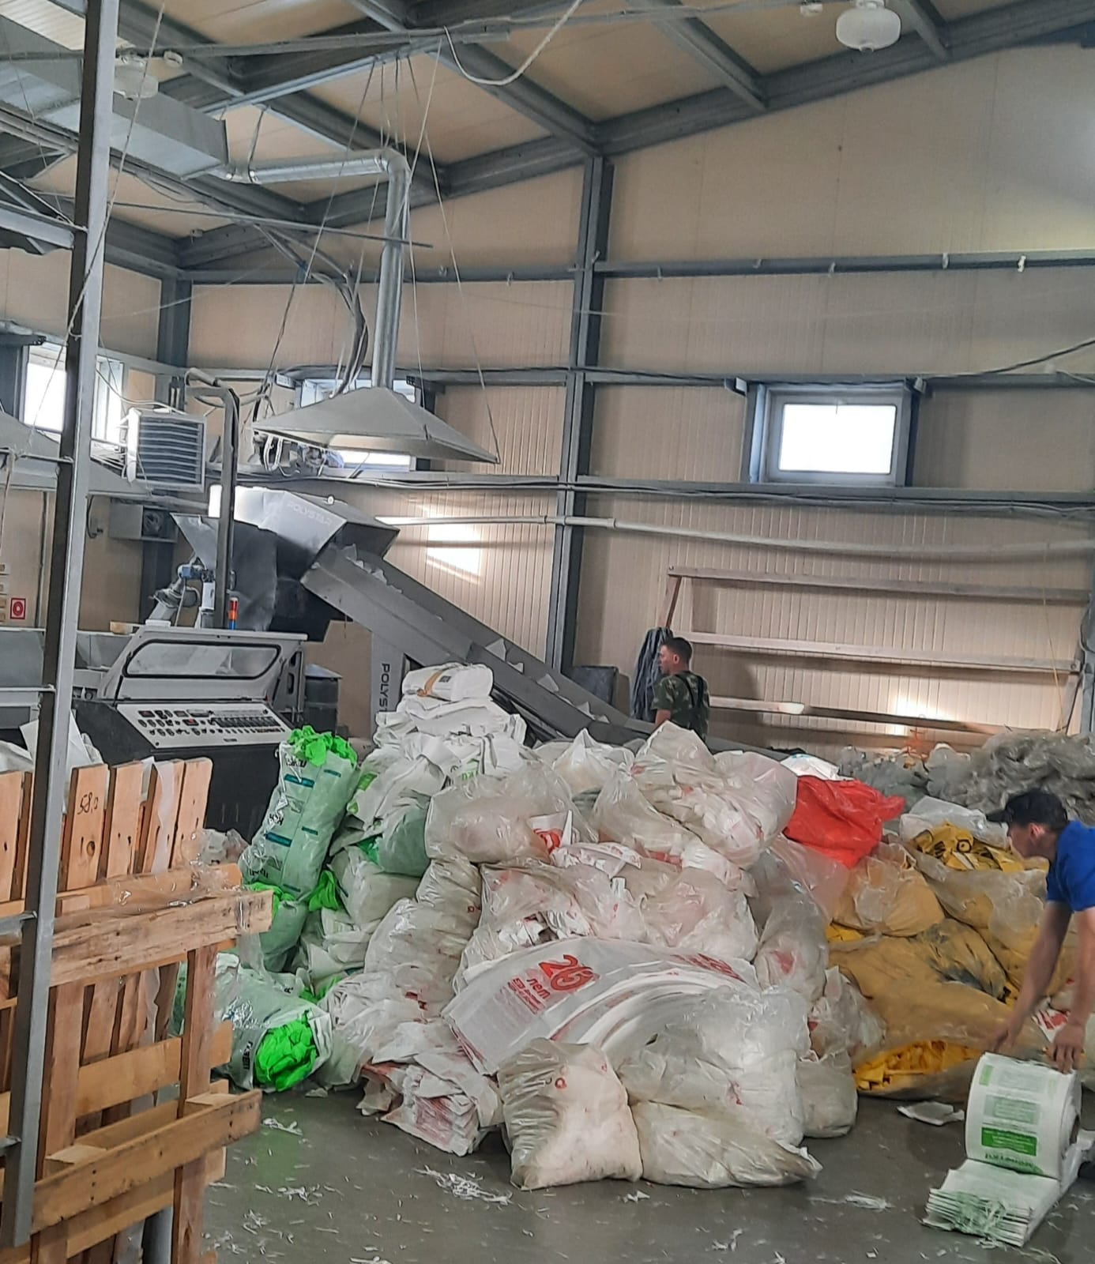

Slide 61
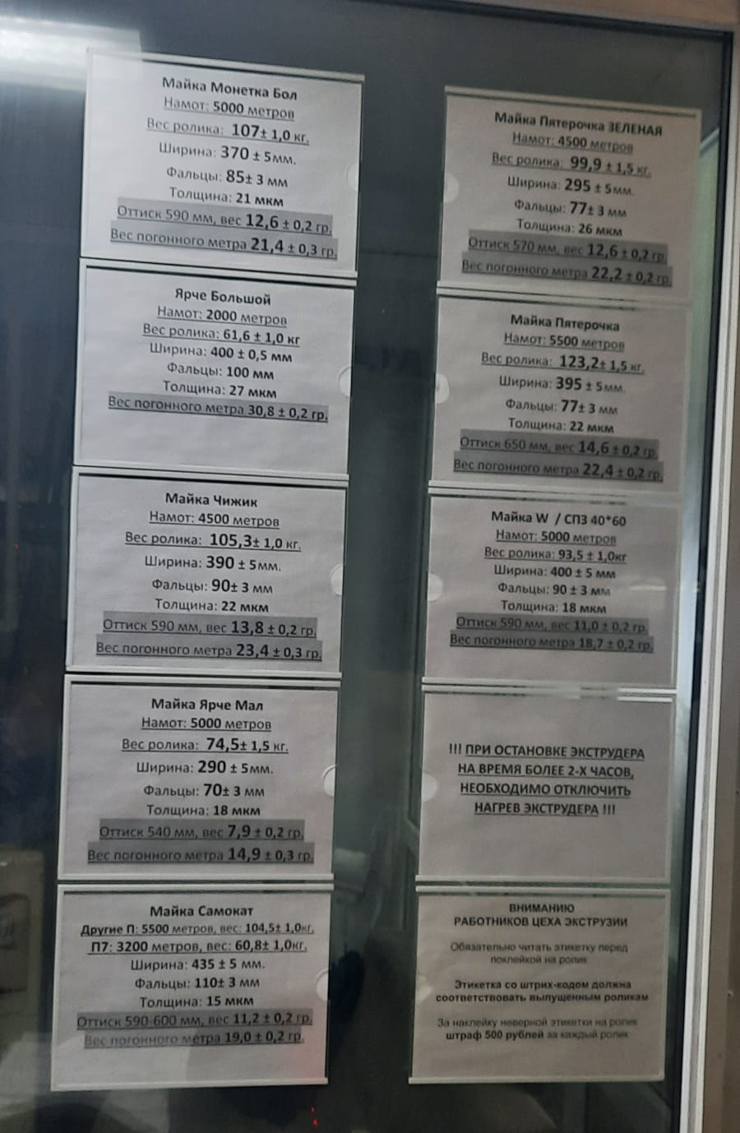

Slide 62
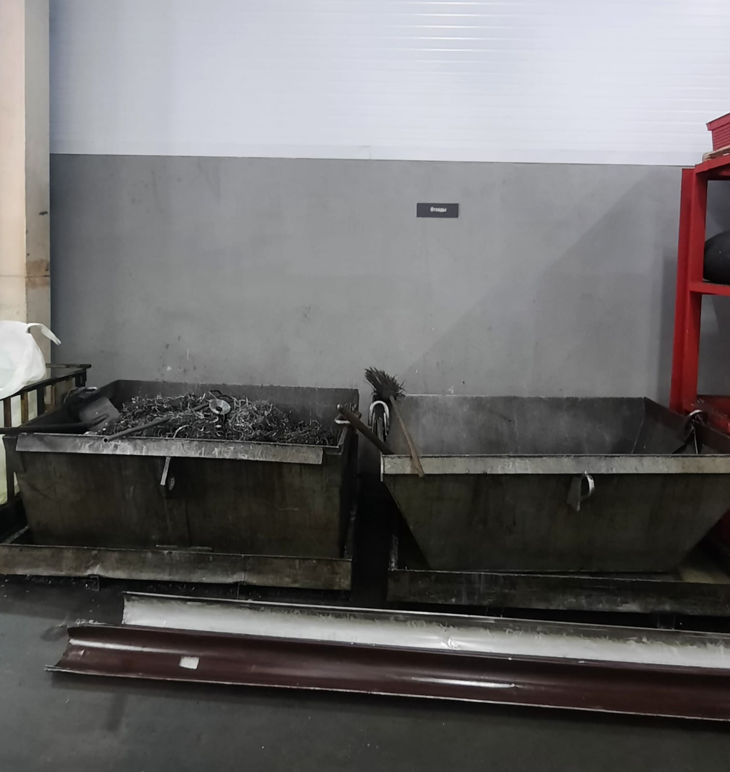

Slide 63
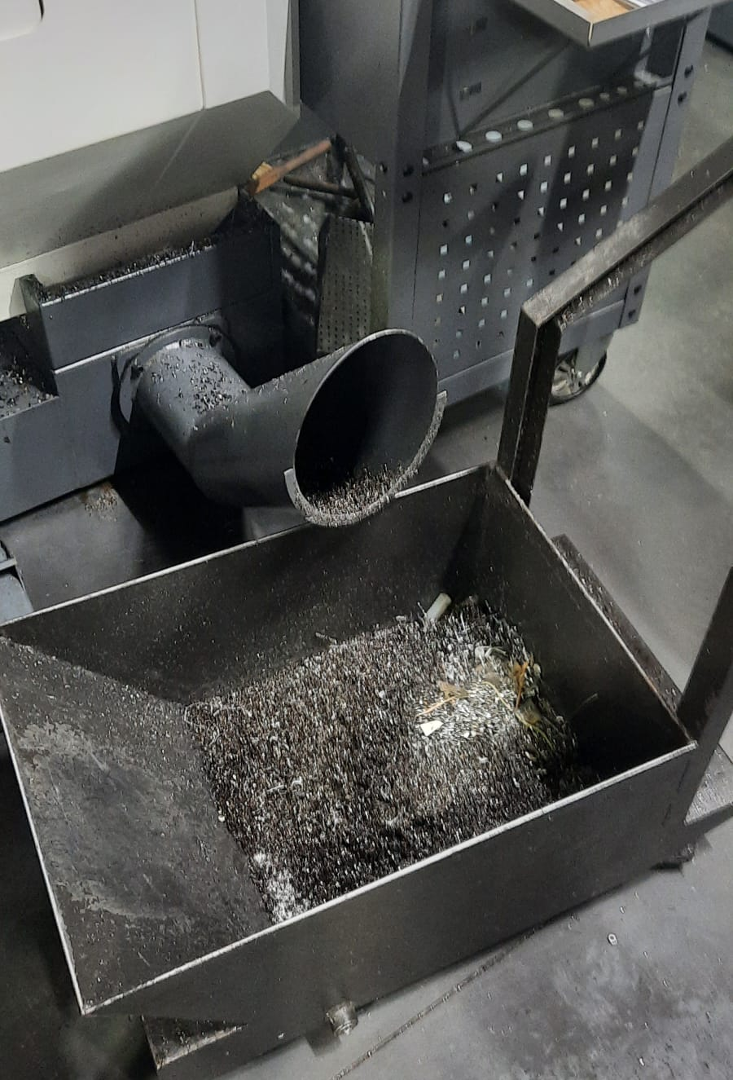

Slide 64
Задача (Шв., с.119)
Определить коэффициент оборачиваемости ОбС
Показатели | Ед. изм. | Значение
Себестоимость годового выпуска товарной продукции | Тыс. руб. | 1100
Из них затраты на материалы | Тыс. руб. | 500
Коэффициент нарастания затрат | - | 0,727
Норма производственного запаса | дни | 15
Норма запаса готовой продукции | дни | 10
Затраты на рубль товарной продукции | руб/руб | 0,7
Длительность производственного цикла | дни | 30

Slide 65
Задача (Шв., с.112)
Чистый вес детали – 96 кг. Норма расхода материала – 108 кг.
Выпуск – 3000 изделий в год. Поставки материала осуществляются один раз в квартал. Транспортный запас – 2 дня.
Определить величину производственного запаса и коэффициент использования материала.

Slide 66
Задача (Шв., с.120)
Обс отчетного года = 1400 тыс. руб.
Удельный вес материалов в общей сумме оборотных средств = 25%
Планируется снизить расход материала на одно изделие на 15%.
Определить, какова будет величина ОбС в плановом году с учетом сокращения норм расхода материала.

Slide 67
Задача (Шв., с.122)
Рассчитать величину производственного запаса материала для обеспечения производственной программы предприятия в объеме 4 тысячи изделий в год и чистый вес единицы продукции, если:
Коэффициент использования материала = 0,88
Поставки материала производятся один раз в квартал
Годовая потребность в материале = 360 тонн

Slide 68
Задача (Шв., с.122)
Чистый вес изделия = 48 кг.
Годовой выпуск = 5 тысяч изделий
Действующий коэффициент использования материала = 0,75
За счет совершенствования процесса планируется повысить коэффициент до 0,76.
Годовой выпуск изделий вырастет на 5%
Цена материала = 300 руб/кг
Определить:
1) действующую и планируемую норму расхода материала на изделие
2) годовую экономию от запланированного снижения расхода материала в натуральном и стоимостном выражении

Slide 69
Задача (Шв., с.124, 7.19)
Квартальная программа выпуска изделий – 1 тысяча штук
Чистый вес одного изделия – 8 кг
Потери при ковке – 2,9 кг
Отходы в стружку – 11,7 кг
Шлифовальная пыль – 0,4 кг
Периодичность поставки чугуна – 20 дней
Определить:
Норму расхода и коэффициент использования металла на изготовление одного изделия
Величину текущего и страхового запасов металла

